Slide 1
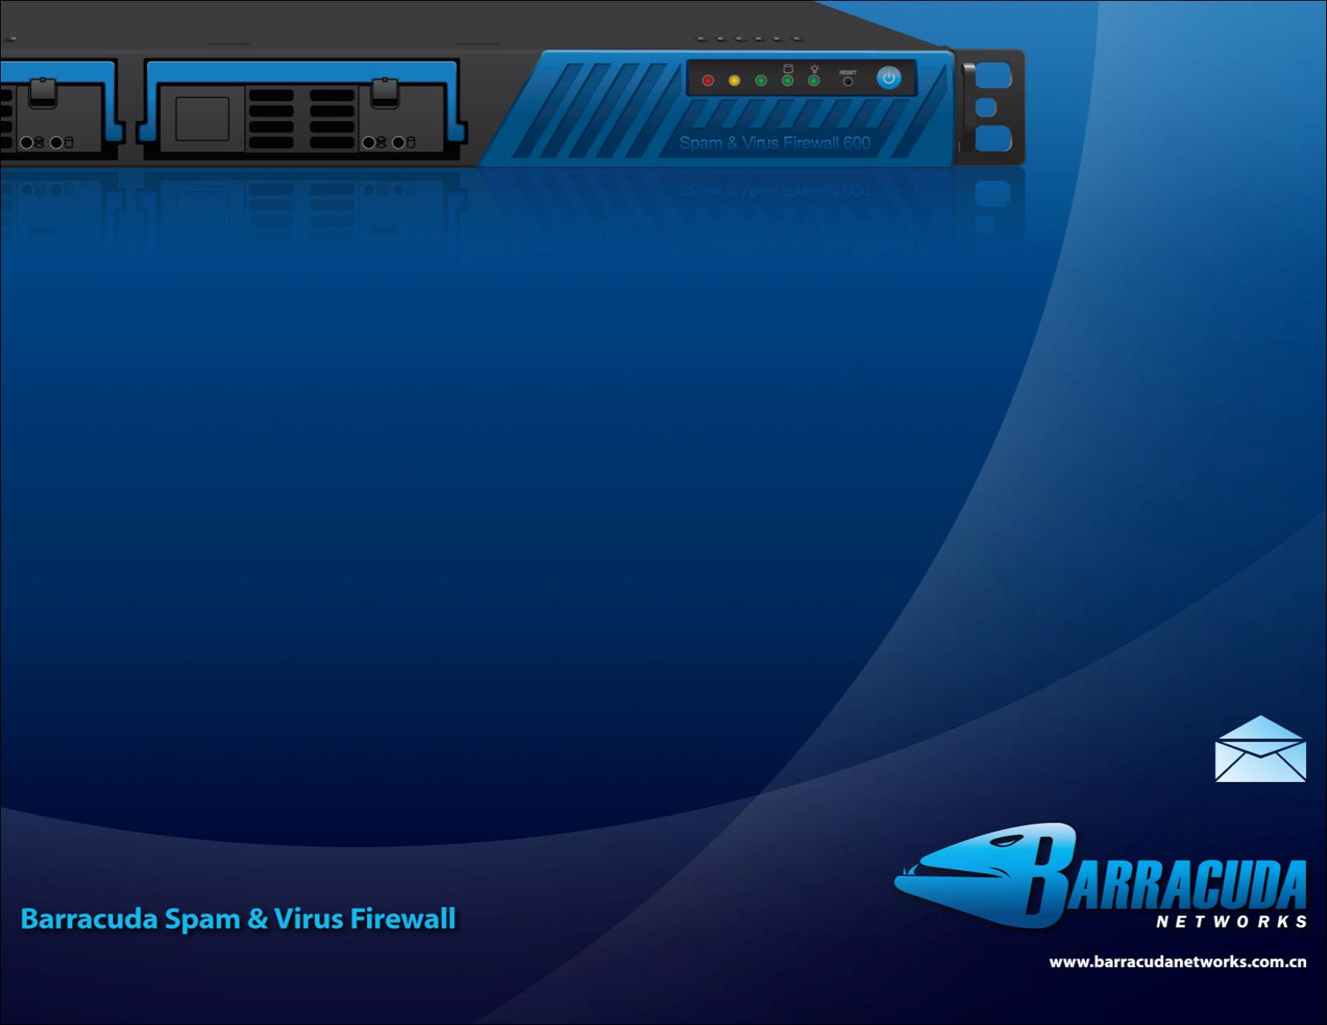
梭子鱼垃圾及病毒邮件防火墙
-工作原理
Notes:
·本PPT为BCE培训使用教材

Slide 2
目录:
梭子鱼12层过滤技术及其操作介绍
梭子鱼反垃圾邮件防火墙是如何处理图像垃圾邮件的
梭子鱼的实时防护是如何工作的
如何更有效的利用贝叶斯库
如何使梭子鱼反垃圾邮件防火墙的过滤效果更加精确
  优化客户策略
v0.1
Notes:
Added Spam Defense Layer and added 12 Defense layers
Changed how does zero hour virus protection works to how does barracuda real-time protection work

Slide 3
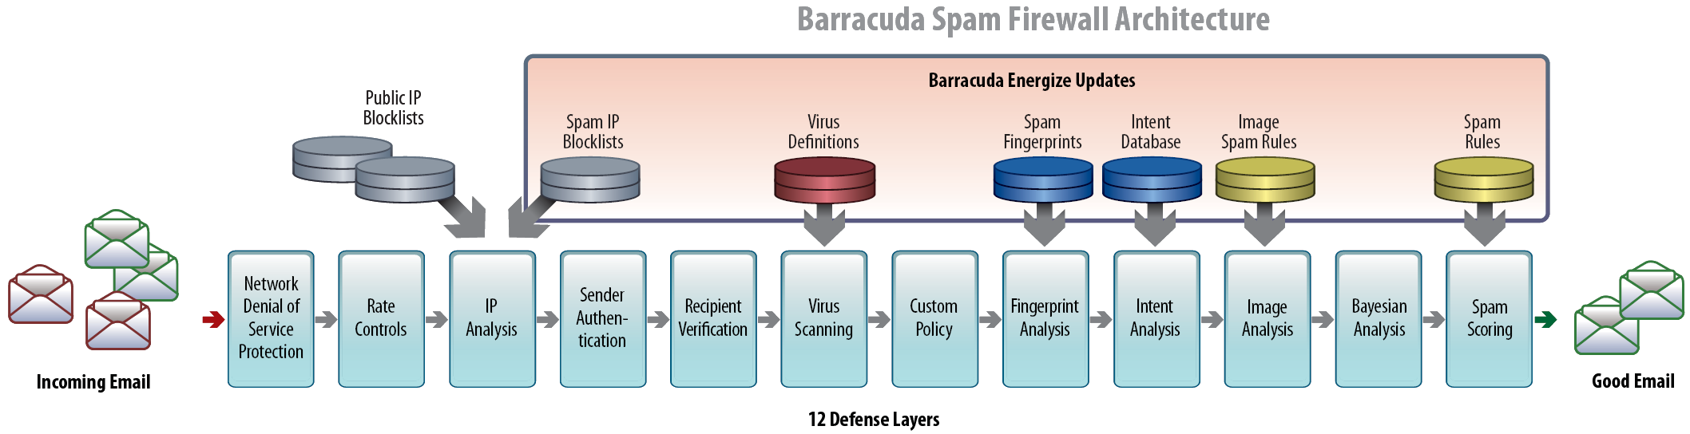
12层过滤
梭子鱼是垃圾邮件分层过滤技术的代表、垃圾邮件鸡尾酒疗法 的倡导者
Notes:
强调没有一种反垃圾邮件技术能够有效的防止垃圾邮件，只有通过多种技术从多个角度才是最好的手段。

Slide 4
梭子鱼中心7*24小时更新各类过滤库，使得梭子鱼始终具备最佳过滤效果。
这是梭子鱼的核心竞争力。
Notes:
厂商的售后服务分为面向用户，例如接听故障电话和非面向用户例如产品更新。其中后者更为重要。
购买安全产品，厂商能否提供持续有效的服务是重要因素；梭子鱼公司在这方面无疑领先同类公司。

Slide 5
DoS攻击防护
坚固的操作系统
健壮的MTA
Notes:
有的产品宣称是自己专门开发的linux操作系统，梭子鱼内核采用redhat，这是现今使用最广的linux系统，其安全性、稳定性以及普及型都是有目共睹的。所谓专门的linux操作系统，未必强于redhat。

Slide 6
速率控制---防止洪水式垃圾邮件攻击

Slide 7
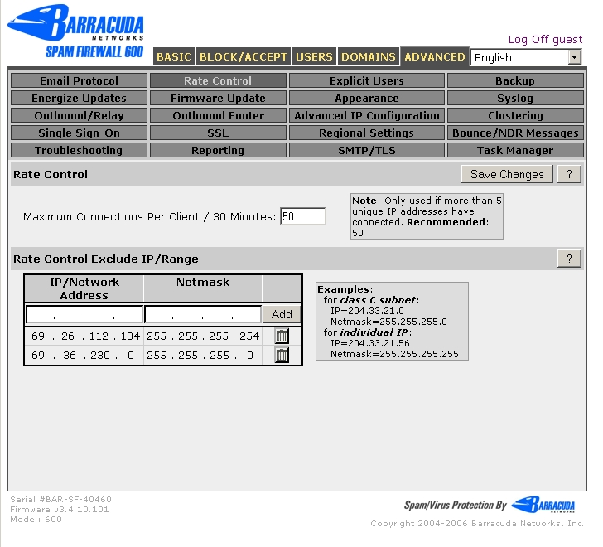
速率控制
50是比较保守的设置
一些客户可以适当的降低这个安全级别
  警告 – 误判难以诊断
一般性设置为20-30每30分钟
大容量的接收者可能需要调到50以上
或者速率控制排除列表

Slide 8
IP分析

Slide 9
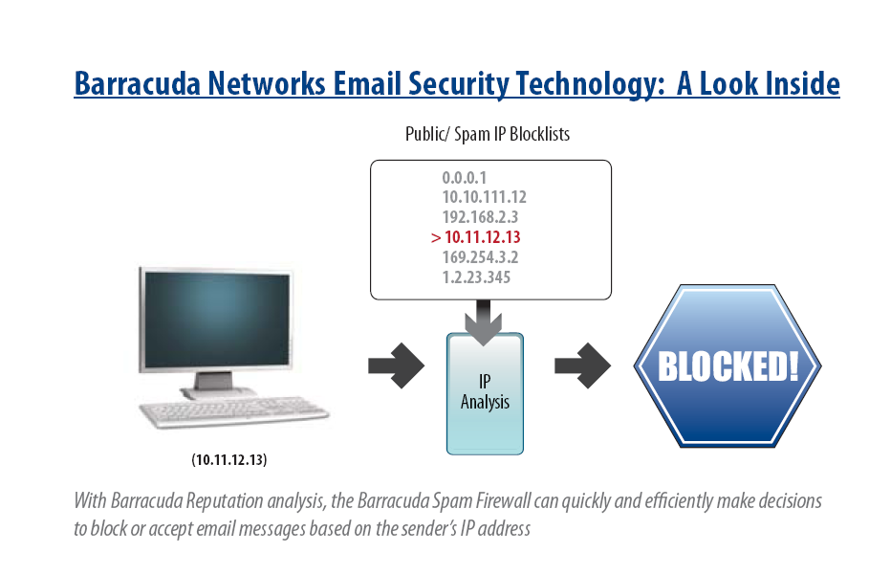
IP分析
梭子鱼IP信誉库
梭子鱼IP白名单
客户自定义的外部黑名单
允许的IP地址（白）
阻断的IP地址（黑）
Notes:
梭子鱼IP信誉库数据量居各种RBL库前列，奖善惩恶，例如gmail、ebey、chinaHR等均被列入白名单。
梭子鱼对于用户的诉述反应是所有黑名单中最快的，12小时；一些同类产品也有自己的黑名单库，但不够严谨有时用户正当的申诉几周都不予办理。

Slide 10
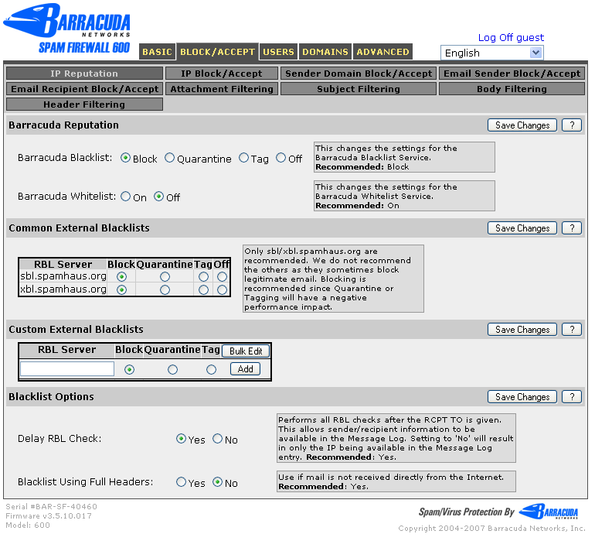
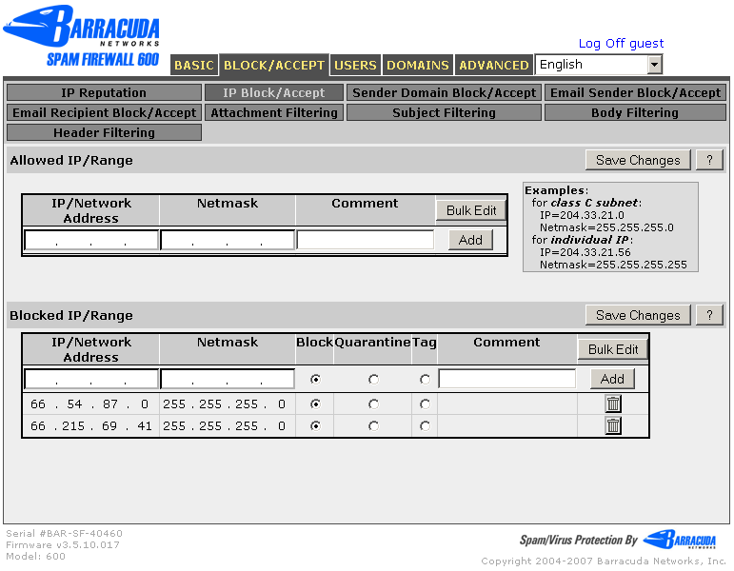
IP分析
可以使用梭子鱼的RBL，也可以使用其他组织的。
Notes:
Can you

Slide 11
发件人验证
Notes:
PSP

Slide 12
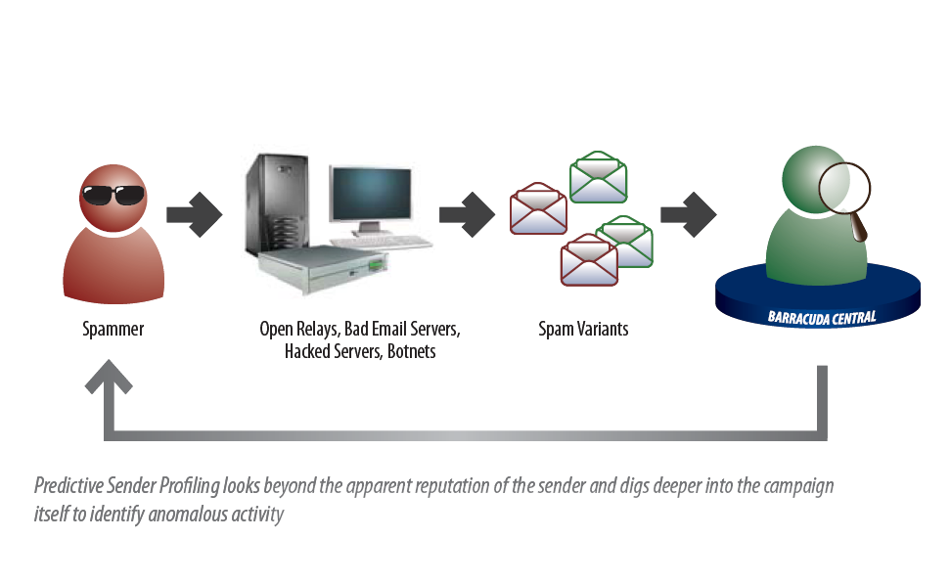
发件人验证
伪造发件人域检查
发件人欺骗保护
发送方策略框架 (SPF)
Domain Keys (系统版本 3.5.11)
垃圾发件人特征
Using new domains that share name servers of existing spam domains
在域名注册的第一天发送大量的邮件
Notes:
SPF记录定义了域名和IP的对应关系，如果垃圾邮件发件人假冒163发送垃圾邮件，利用SPF能够进行判断。
越来越多的用户定义了SPF，例如在08年以前，163，tom等运营商使用了SPF，08年，sina、sohu等也都陆续采用了此项记录。
Domain Keys是yahoo提出的技术，google也采用了这样技术，这样技术在信头中插入了密钥，如果不是gmail的邮件，是无法匹配的。

Slide 13
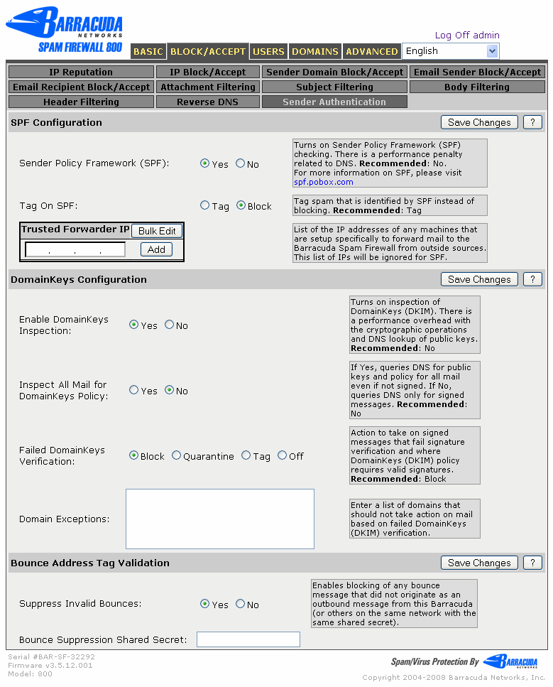
发件人认证
可以在nslookup 选择txt类型查询某个域的SPF记录。
防退信攻击
v0.1
Notes:
经常有这样的情况，某公司或者某个人突然收到了大量退信，甚至收到投诉说他们发送了大量垃圾信；而该公司及个人根本就没有发垃圾信，其可能的原因就是垃圾邮件发送者故意冒用别人的域名信箱发送邮件。您被天上掉下来的石头砸中了；如果采用了SPF，别人仿冒您去发送垃圾信就不容易成功了。
在最下方，梭子鱼最新引入了防退信攻击的机制，这样的现象能得到根本抑制。

Slide 14
无效弹回抑制的两种配置/BATV
混合型 – 一台梭子鱼同时收发
邮件服务器
外发邮件
梭子鱼垃圾邮件防火墙 – 混合型
互联网
共享密钥: test
接收邮件
通过梭子鱼邮件防火墙回复所有的外发邮件并且设置弹回抑制的共享密钥。
梭子鱼垃圾邮件防火墙把共享密钥附加在信封上。
如果有效的弹回发生，梭子鱼垃圾邮件防火墙会验证在信封上的共享密钥，然后允许弹回信息通过。
在无效弹回信息的情况下，梭子鱼垃圾邮件防火墙会拒绝弹回信息，因为信封上的共享密钥不匹配。当这个特性开启的时候，所有的在外发邮件上包含的共享密钥会帮助梭子鱼垃圾邮件防火墙决定合法的弹回信息和非法的弹回信息。

Slide 15
用梭子鱼垃圾邮件防火墙发送所有的外发邮件-外发模式
邮件服务器
外发邮件
BSF-外发模式
互联网
共享密钥: test
接收邮件
BSF
共享密钥: test
所有的外发邮件通过梭子鱼垃圾邮件防火墙发送-外发模式
在无效弹回抑制/BATV这个特性上，梭子鱼垃圾邮件防火墙-外发模式是没有区别的，但是弹回抑制共享密钥需要同时匹配梭子鱼垃圾邮件防火墙的接收模式和外发模式下的共享密钥。

Slide 16
不同发件行为的防御方式
发送行为 | 防御方式
从同一个地址发送大量垃圾邮件 | 速率控制
发送大量垃圾邮件到存在的用户 | 收件人验证
Using new domains that share name servers of existing spam domains | 实时意图分析
邮件中好的URL里面内嵌垃圾 | 多层意图分析
新注册域名后即发送大量各种垃圾邮件 | 预测意图分析

Slide 17
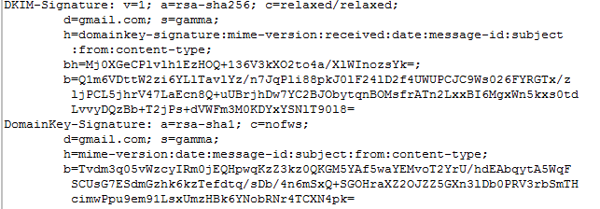
Domain Keys
Domain Keys 能够提供:
  发件人确认
  确认邮件没有被篡改
    邮件中在DomainKey-Signature下的包头和正文部分是被签名的
    下图是gmail邮件中信头中这部分内容。

Slide 18
Domain Keys 的优点和缺点
优点
验证邮件发件人
验证邮件正文
通过DNS验证
和邮件转发功能一起配合，效果更好
缺点
加密和解密密钥需要更多的CPU

Slide 19
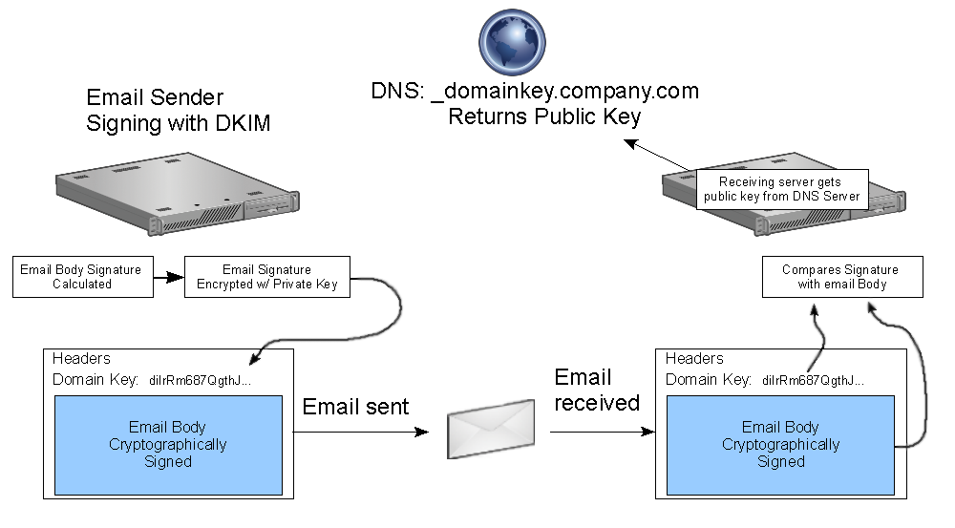
Domain Keys工作机制

Slide 20
何时用到Domain Keys
打开:
业务合作伙伴对他们的邮件进行签名
关闭:
梭子鱼反垃圾邮件防火墙性能快处理不过来的时候。

Slide 21
收件人验证
Notes:
SMTP & LDAP
SMTP Models 100 & 200
LDAP First, SMTP second 300+

Slide 22
收件人验证的三种方法
匹配列表 (系统版本 3.5.11)
SMTP 验证
LDAP 验证

Slide 23
收件人验证的三种方法
匹配列表 (系统版本 3.5.11)
SMTP 验证
LDAP 验证
Barracuda Spam Firewall
Models 100 and 200

Slide 24
病毒扫描
Notes:
Correct Answer Here “Yes”
3 AV Layers

Slide 25
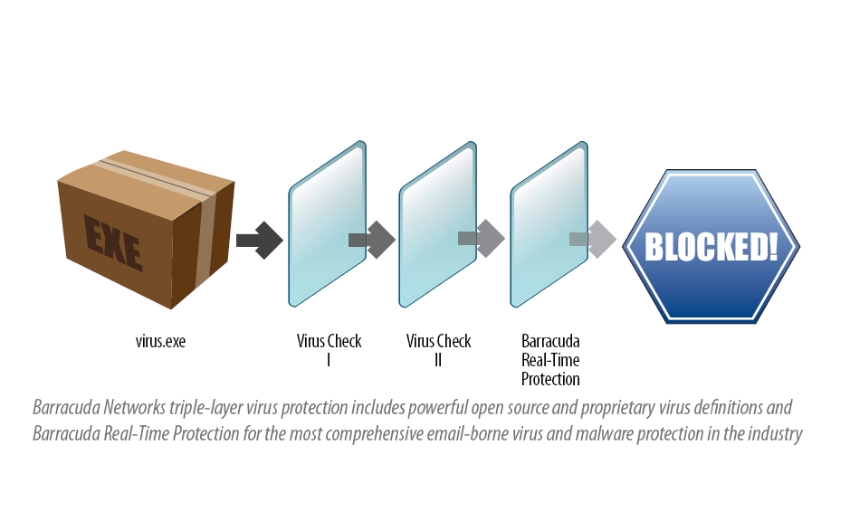
病毒防护的三层扫描
开源的病毒特征
私有的病毒特征
梭子鱼零时病毒防御
Notes:
零时病毒防御的机制是：1 在病毒扫描时，对于可以但无法辨别的邮件梭子鱼中心会进行汇总。
2 在汇总中心，如果某个邮件在短时间内突然达到一定的数量，例如100封，梭子鱼加立即把这封邮件做成指纹。
3 指纹根据文件名、大小、类型等各种类型计算而成，一封邮件中可能包括多个指纹。
4 所有的反垃圾对刚才那种垃圾邮件进行防御。
5 同时该邮件被送到梭子鱼中心，工程师将对其进行进一步分析，如果真的是病毒，就做成病毒特征码。供梭子鱼升级。
现在很多情况下梭子鱼病毒更新比老牌病毒厂商还快。
梭子鱼的数万用户对梭子鱼的病毒功能普遍比较满意。
这一功能是不额外收费的。

Slide 26
用户自定义策略
Notes:
PSP

Slide 27
用户自定义策略需要考虑的方面
优点
管理员可以随时管理
修改的配置立即生效
策略选择
  不能有从俄罗斯IP过来的邮件
  不能有粗鲁的语言
  过滤掉包含不能退订的邮件
缺点
垃圾邮件样式改变的非常快
配置错误的话可能发生误判
过多的规则会影响系统性能
配置不当的规则会影响性能

Slide 28
指纹分析
Notes:
PSP

Slide 29
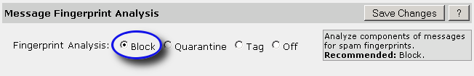
指纹分析
阻断指纹匹配的邮件
  实时检测
  已知附件检测
  已知图像检测 (更快的分析)

Slide 30
意图分析
Notes:
PSP

Slide 31

意图分析
梭子鱼中心维护一个邮件正文里面的垃圾域名信誉库
意图分析数据库里包含的垃圾域名会半个小时更新一次
在梭子鱼的影响下，很多厂商都开始采用此项技术。
连接到已知垃圾网站链接

Slide 32
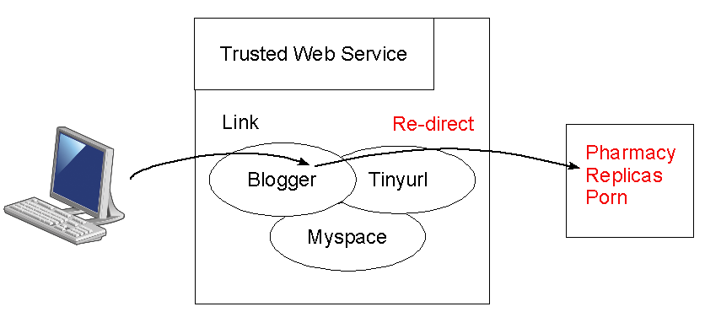
多层意图分析
阻拦垃圾邮件发送者的最新攻击
分析到受信任网站的链接

Slide 33
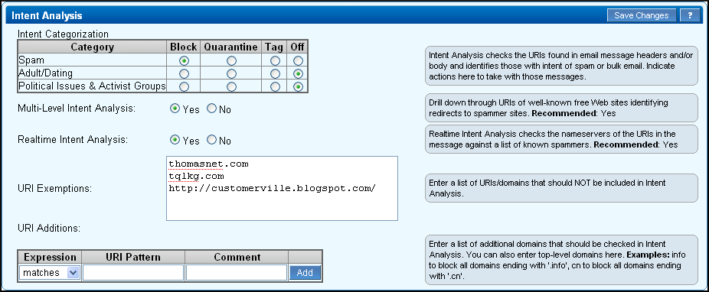
阻断匹配意图分析的邮件

Slide 34
图像分析
Notes:
PSP

Slide 35
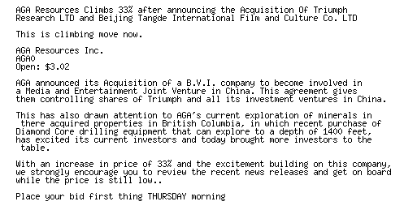
梭子鱼垃圾邮件图像处理技术:
光学字符识别 (OCR)
把图像转变为文本进行分析
  定义专门的图像垃圾规则
From: "Lela Torres" <tkyqdapdoiljhhaqifq@r.theuseful.com>
Subject: fw: get in while the price is still low

Slide 36

梭子鱼垃圾邮件图像处理技术:
光学字符识别 (OCR)
垃圾邮件图像的不断发展使得OCR变得越来越难处理
梭子鱼公司在这方面会持续不断的加强

Slide 37

梭子鱼垃圾邮件图像处理技术:
指纹分析
在梭子鱼中心每天分析数百万的垃圾邮件图像
  为每个图片创建指纹
  阻断邮件中包含已知指纹的邮件
From: "Juana Gardner" <jicontact@spao.net>
Subject: get cheap valium

Slide 38
贝叶斯分析
Notes:
PSP

Slide 39
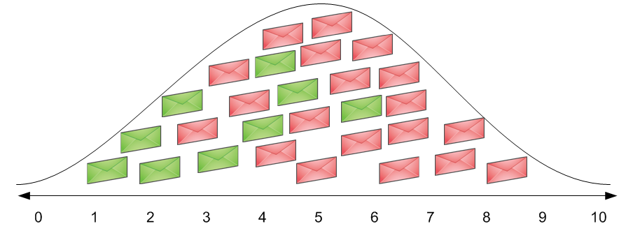
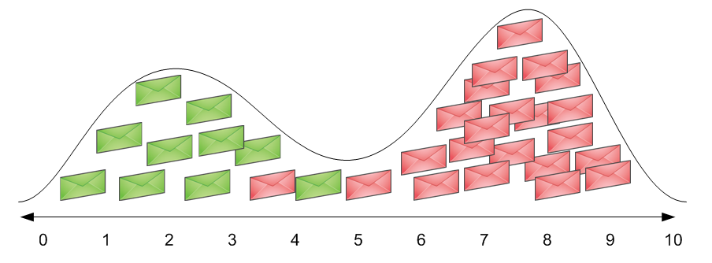
梭子鱼贝叶斯引擎
贝叶斯发现了可能性推论理论：根据经验数据推算未来某件事发生的概率。
垃圾邮件和正常邮件中词汇出现的频率不同。
根据垃圾邮件和正常邮件中词汇频率推算一封新的邮件是垃圾邮件的可能信。
对垃圾邮件贝叶斯评分加分；对正常邮件，贝叶斯评分减分。从而大幅度提高过滤精度。
贝叶斯可以实现个性化过滤

Slide 40
邮件评分
Notes:
PSP

Slide 41
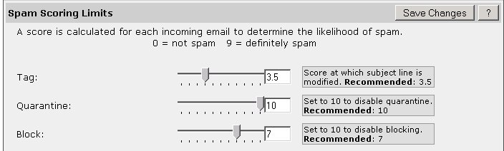
设置邮件评分
默认值是非常保守的
根据过滤效果调整评分标准
标准评分
  2 – 3.5 标记
  3.5 – 5 隔离
  5 – 9.9 阻断
Notes:
主流垃圾邮件产品中，梭子鱼是唯一可定于邮件动作阀值的。

Slide 42
了解自己企业的邮件特点
不同的企业邮件具有不同的特点，特别是不同的公司有正常邮件明显区别。
学会在邮件日志中快速的发现垃圾邮件
  改进过滤条件
快速的发现误判
  撤销错误的配置

Slide 43
两种类型的垃圾邮件
海量发送的垃圾邮件
  很多的邮件是从黑名单里的IP发送过来的
  尺寸更小、数量更大。
更滑头的垃圾邮件
  采用僵尸网络
  通过垃圾邮件发送机发送
  自定义的图像
  PDF 附件

Slide 44
海量垃圾邮件防御
三种方法
速率控制
收件人验证
  LDAP集成
实时黑名单

Slide 45
性能与精确度对比
兼具性能和精确度
速率控制Rate Control
实时黑名单
  梭子鱼IP信誉库
收件人验证
意图分析
实时意图分析
邮件指纹
仅具备精确度
多层意图分析
图片分析
意图分析
垃圾邮件评分

Slide 46
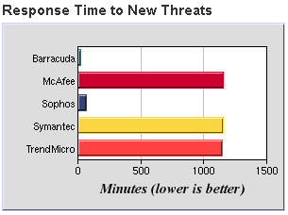
BarracudaCentral.org – 梭子鱼病毒库更新能力

Slide 47
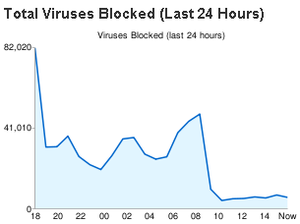
BarracudaCentral.org – Total Viruses Blocked

Slide 48
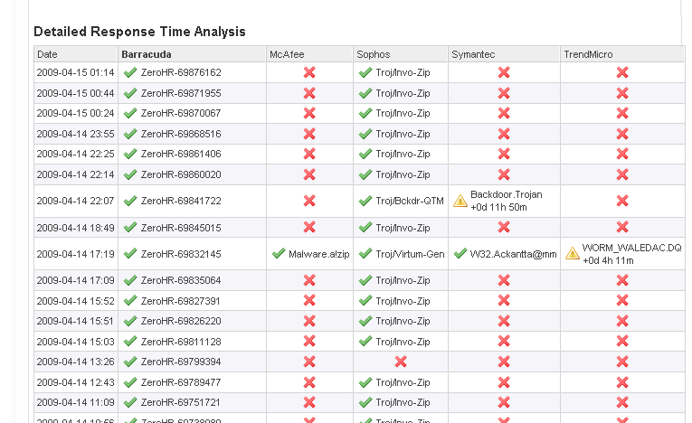
全球反垃圾及病毒邮件的领导厂商

Slide 49
总结：五层连接检查、七层内容检查

Slide 50
谢 谢！
Notes:
Localization
Basic Tab
Activation
Basic outbound
Switch in web interface
Block Accept
Regular Expressions
Users
Quarantine Retention Policies
Domains
Alias Linking
Advanced
Single Signon
SSL Support
Custom NDRs
SPF and Microsoft Caller ID
TLS/SSL encryption
Clustering

